Slide 1

CHÀO MỪNG CÁC CON
ĐẾN VỚI TIẾT HỌC ĐẠO ĐỨC

Slide 2


KHỞI ĐỘNG
Em cùng các bạn nghe/hát theo bài
“Quê hương tươi đẹp”.
- Chia sẻ cảm xúc của em khi nghe/hát bài hát đó.

Slide 3


Slide 4
BÀI 1
VẺ ĐẸP
QUÊ HƯƠNG EM
TIẾT 1

Slide 5


1
Nêu được địa chỉ quê hương của mình.
Yêu cầu cần đạt
2
Bước đầu nhận biết được vẻ đẹp của thiên nhiên
và con người ở quê hương mình.
3
Rèn năng lực phát triển bản thân., điều chỉnh hành vi.
4
Hình thành phẩm chất yêu nước, trách nhiệm, chăm chỉ.

Slide 6





Hoạt động 1: Giới thiệu địa chỉ quê hương

Slide 7


KHÁM PHÁ
Tớ là Huy, tớ ở phường Lê Mao, thành phố Vinh, tỉnh Nghệ An.
1
Quan sát tranh và trả lời câu hỏi:
Tớ là Lan, quê tớ ở xã Lũng Cú, huyện Đồng Văn, tỉnh Hà Giang
Các bạn trong tranh đang làm gì?
Các bạn trong tranh đang giới thiệu tên,
địa chỉ quê hương mình.

Slide 8
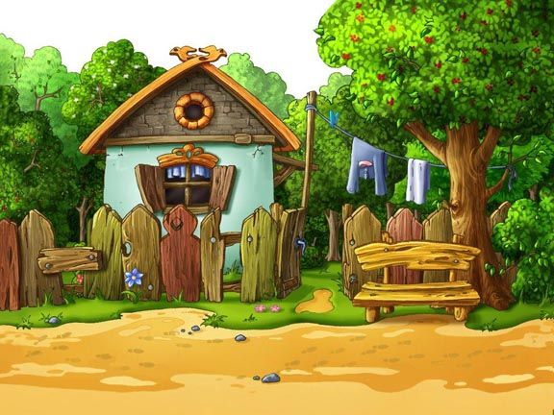

Xã
Huyện
Tỉnh
Phường
Quận
Thành phố
Hãy giới thiệu về địa chỉ quê hương em
+ Giới thiệu tên mình
+ Địa chỉ quê: Xã, huyện, tỉnh (thành phố)

Slide 9



Kết luận
Ai cũng có quê hương – nơi mình sinh ra và lớn lên.
Các em cần biết và nhớ địa chỉ quê hương mình.

Slide 10
Hoạt động 2: Khám phá vẻ đẹp thiên nhiên
quê hương em

Slide 11

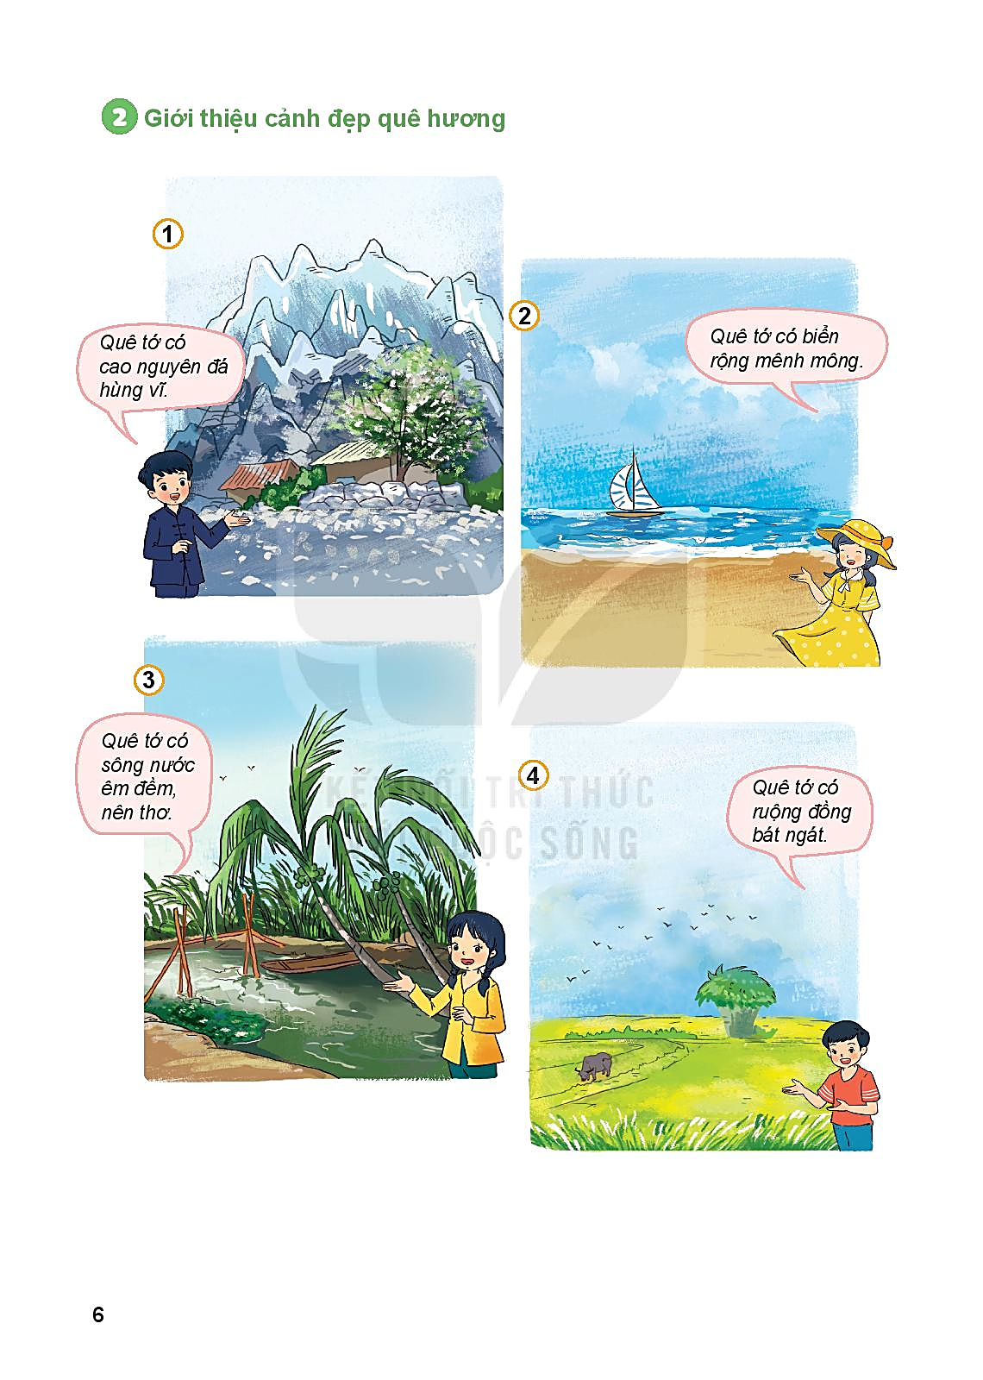
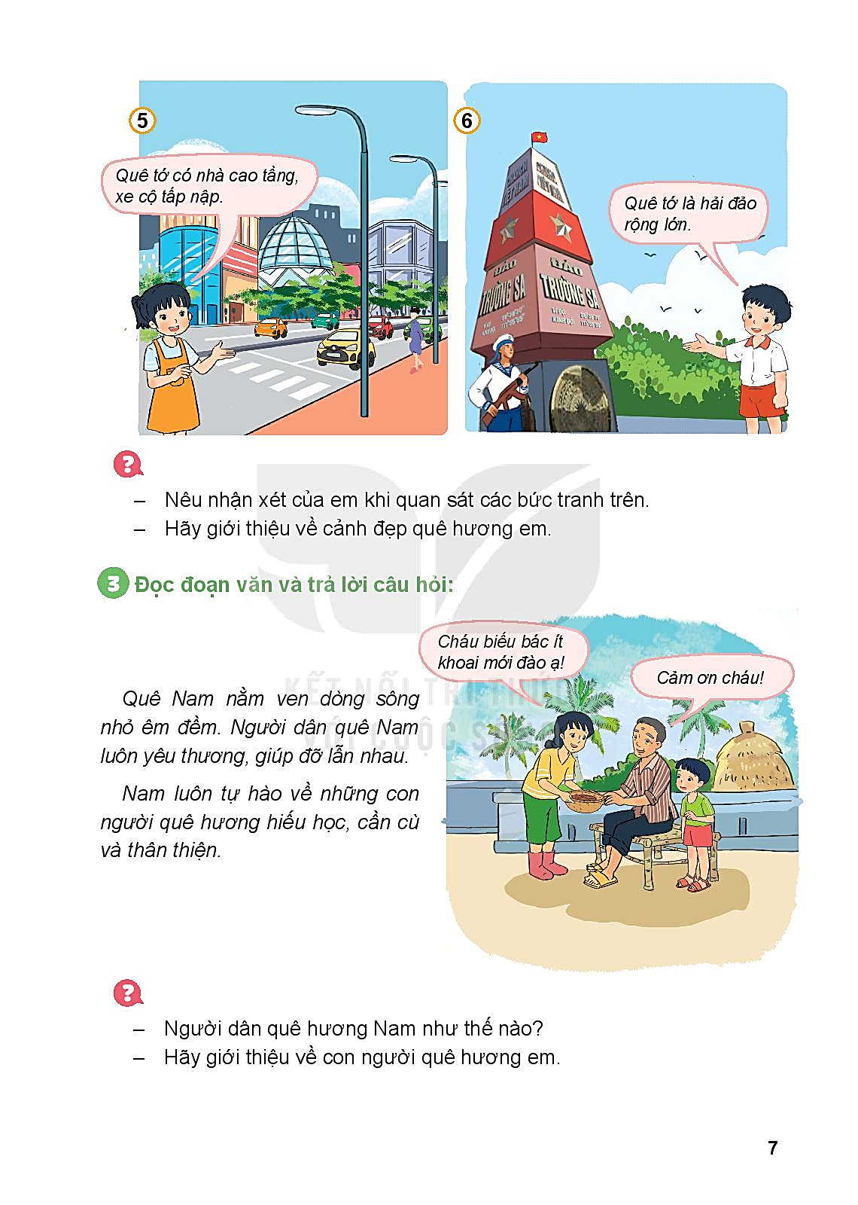
2
Giới thiệu cảnh đẹp quê hương.
KHÁM PHÁ
?
Nêu nhận xét của em khi quan sát các bức tranh trên?

Slide 12
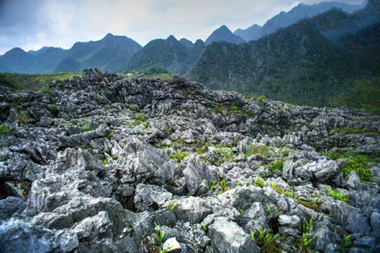
2
Giới thiệu cảnh đẹp quê hương.
KHÁM PHÁ
Các tỉnh vùng núi phía bắc

Slide 13

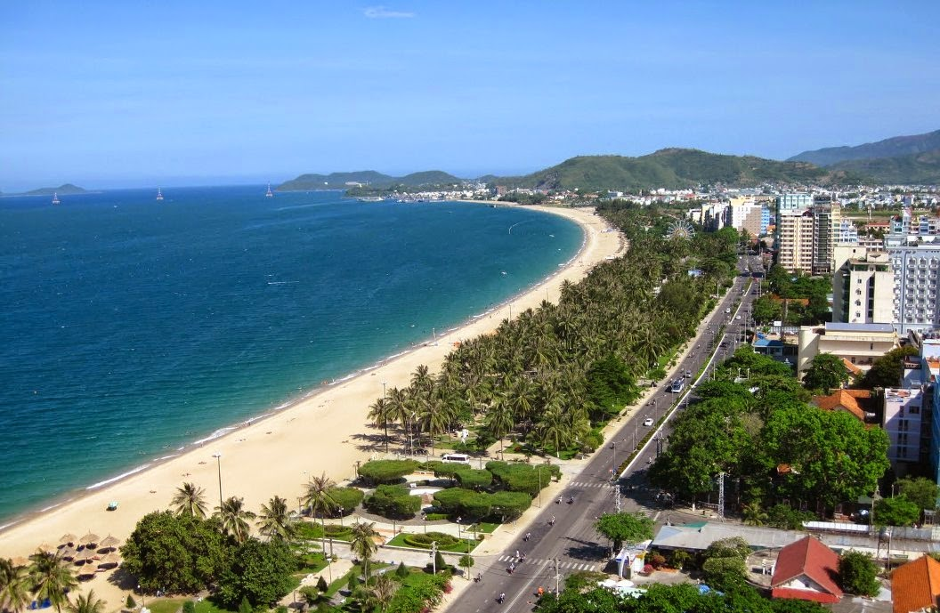
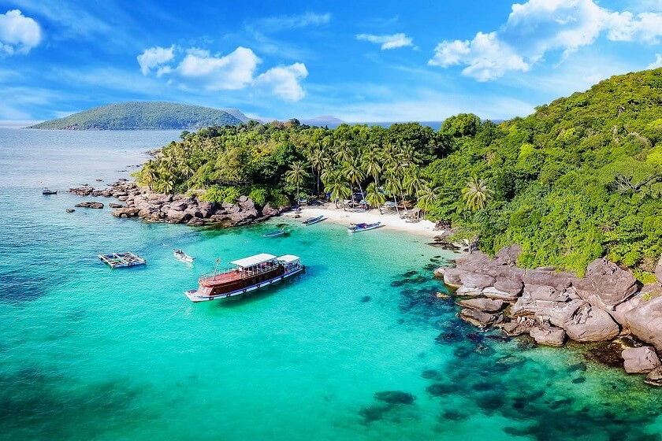
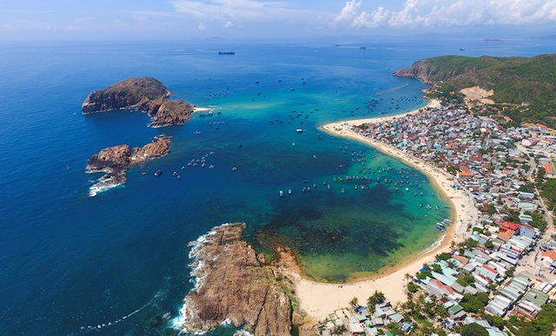
KHÁM PHÁ
2
Giới thiệu cảnh đẹp quê hương.
Các tỉnh ven biển
Quy Nhơn
Nha Trang
HẠ LONG
PHÚ QUỐC

Slide 14
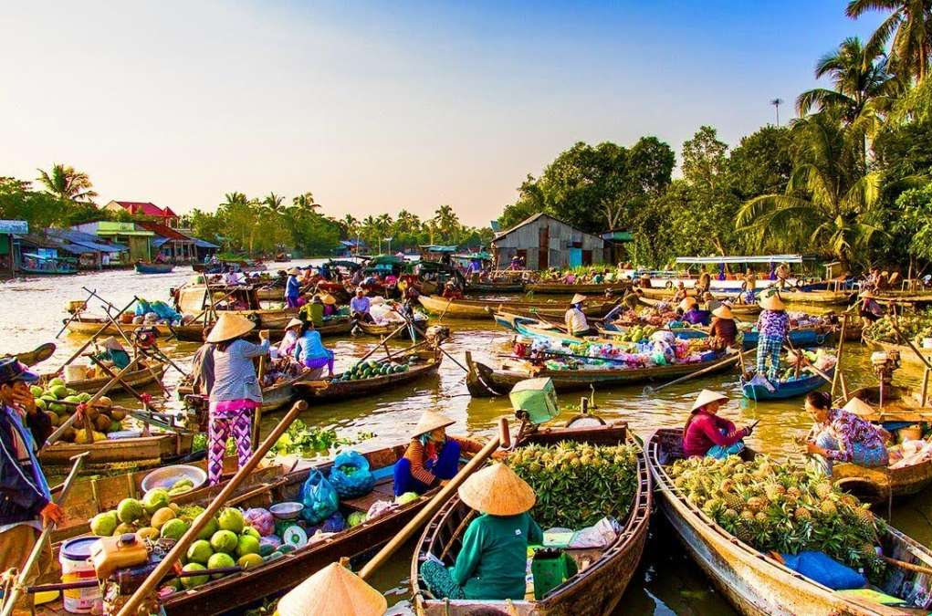
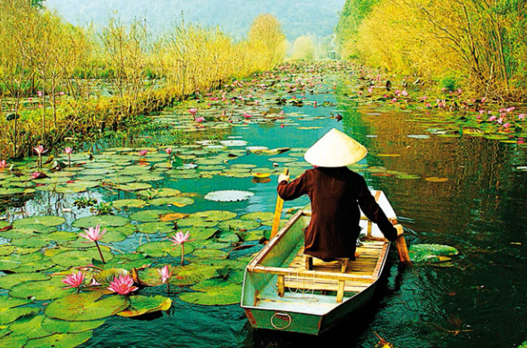
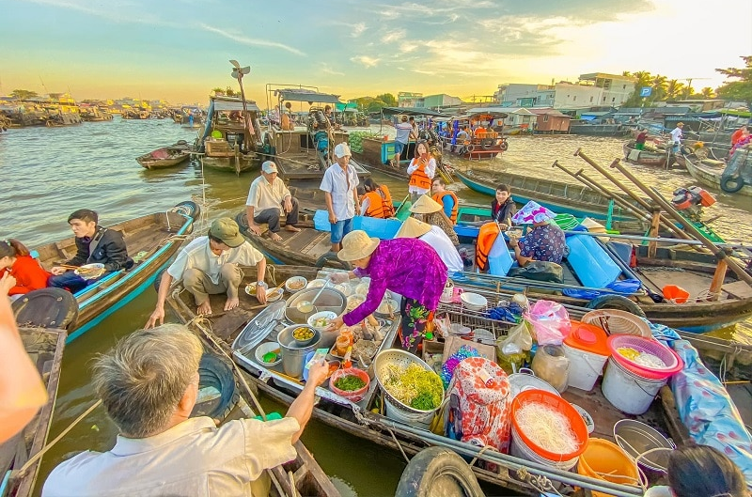

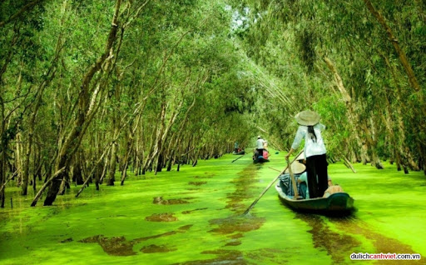
KHÁM PHÁ
2
Giới thiệu cảnh đẹp quê hương.
Các tỉnh miền tây

Slide 15
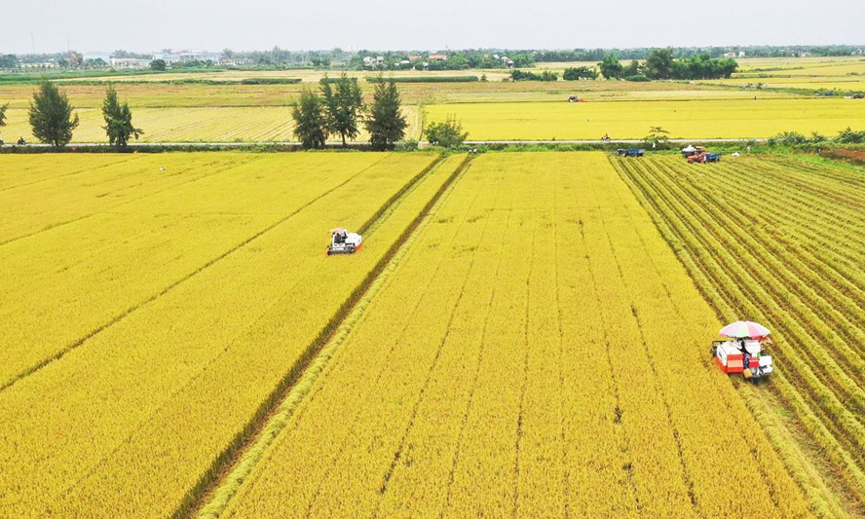
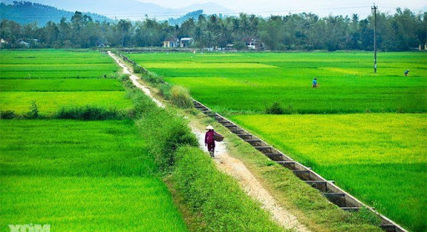
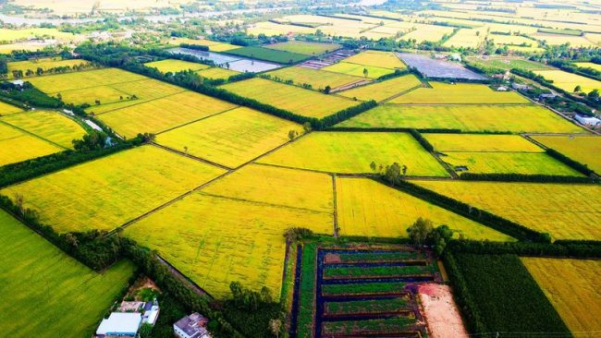
KHÁM PHÁ
2
Giới thiệu cảnh đẹp quê hương.
Các tỉnh vùng đồng bằng, nông thôn

Slide 16

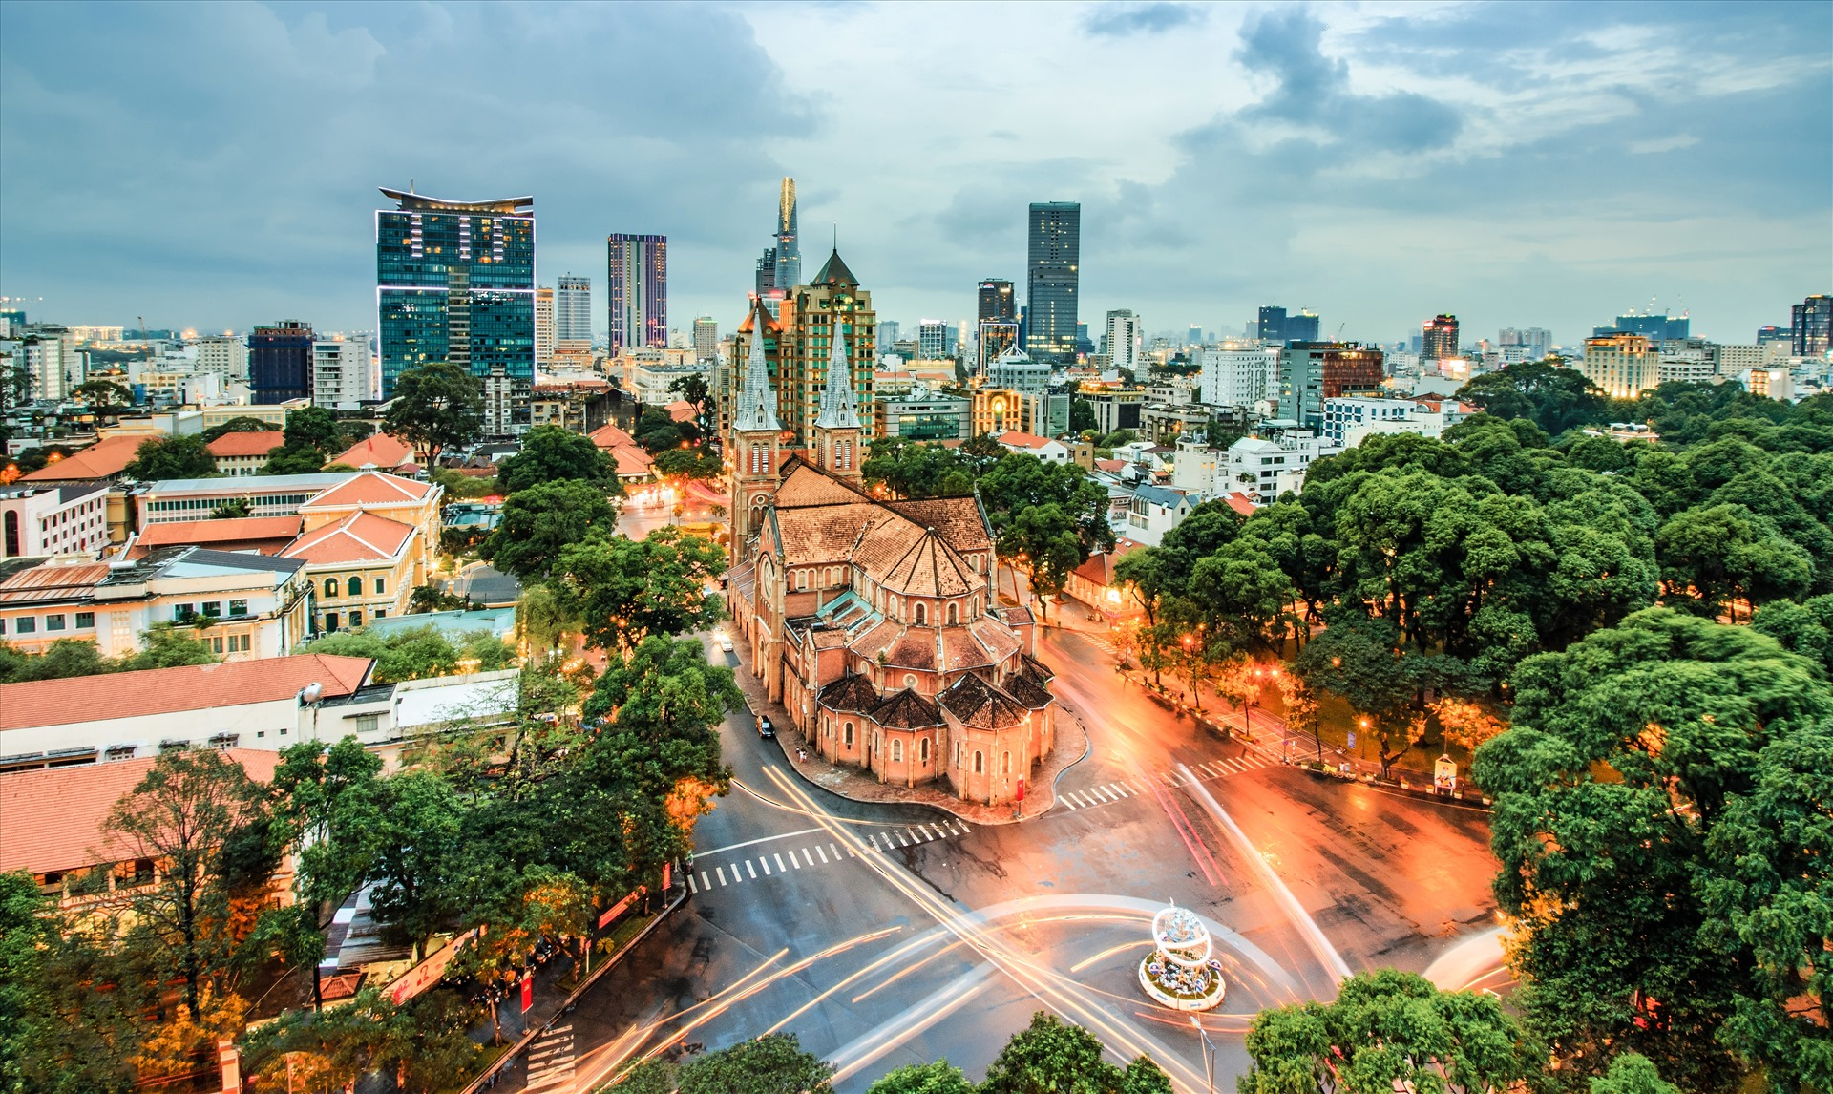
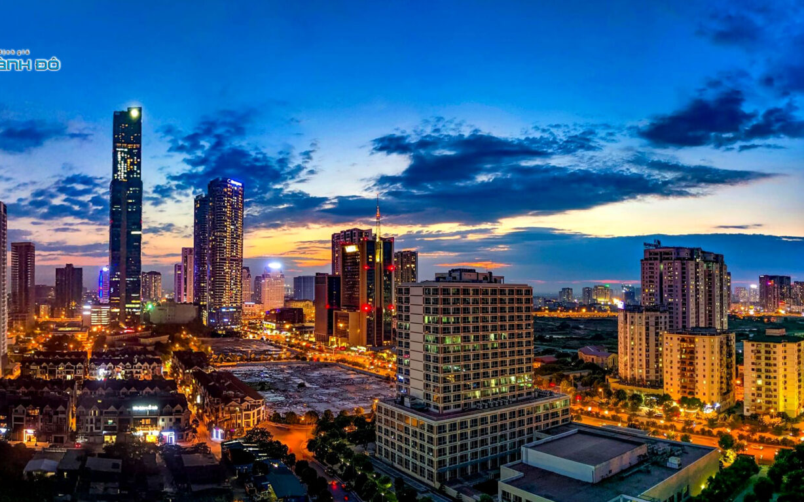
KHÁM PHÁ
2
Giới thiệu cảnh đẹp quê hương.
Thành phố

Slide 17
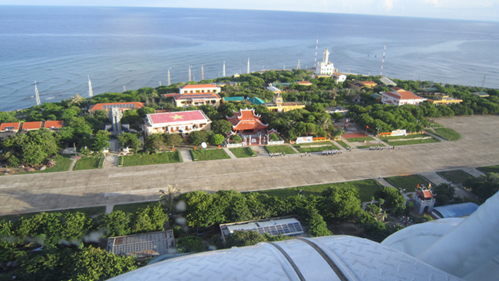
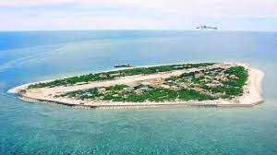
KHÁM PHÁ
2
Giới thiệu cảnh đẹp quê hương.

Slide 18
Hoạt động 3: Khám phá vẻ đẹp con người
quê hương em

Slide 19
KHÁM PHÁ
3
Đọc đoạn văn sau và trả lời câu hỏi
Quê Nam nằm ven dòng sông nhỏ êm đềm. Người dân quê Nam luôn
yêu thương, giúp đỡ lẫn nhau.
Nam luôn tự hào về những con người quê hương hiếu học, cần cù và thân thiện.
?
Người dân quê hương Nam như thế nào?
Hãy giới thiệu về con người quê hương em.

Slide 20
Kết luận
- Con người ở mỗi vùng quê đều có những vẻ đẹp riêng.
- Em cần tự hào và trân trọng vẻ đẹp của con người quê hương mình.

Slide 21
1
Nêu được địa chỉ quê hương của mình.
Yêu cầu cần đạt
2
Bước đầu nhận biết được vẻ đẹp của thiên nhiên
và con người ở quê hương mình.
3
Rèn năng lực phát triển bản thân., điều chỉnh hành vi.
4
Hình thành phẩm chất yêu nước, trách nhiệm, chăm chỉ.

Slide 22




Tạm biệt và hẹn gặp lại
các con vào những tiết học sau!

